Slide 1
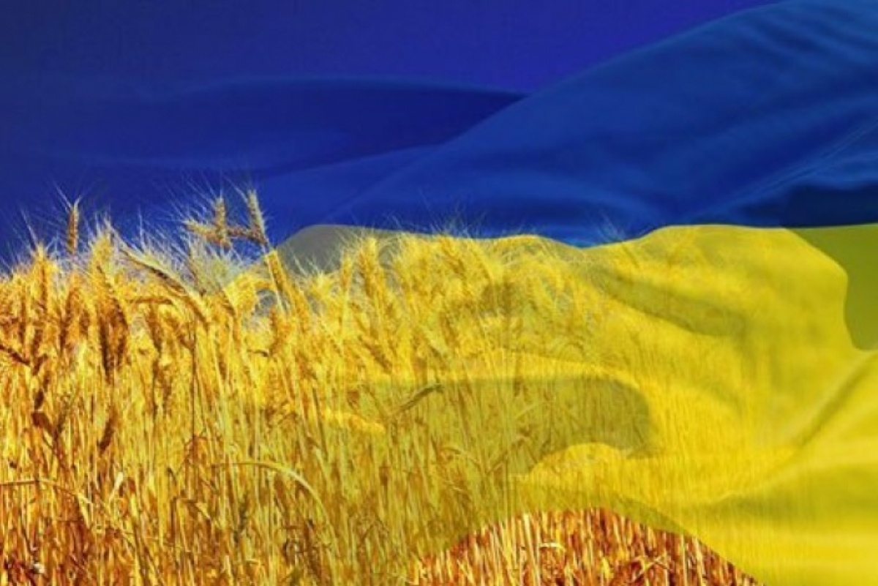

Українська мова – духовне багатство народу
2018

Slide 2

Рідна мова – це мова, що першою засвоюється дитиною і залишається зрозумілою на все життя. Рідною прийнято вважати мову нації, мову предків, яка пов’язує людину з її народом, з попередніми поколіннями та їхніми духовними надбаннями.
Панас Мирний писав:
«Найбільше і найдорожче добро в кожного народу - це його мова, ота жива схованка людського духу, його багата скарбниця, в яку народ складає і своє давнє життя, і свої сподіванки, розум, досвід, почування».

Slide 3
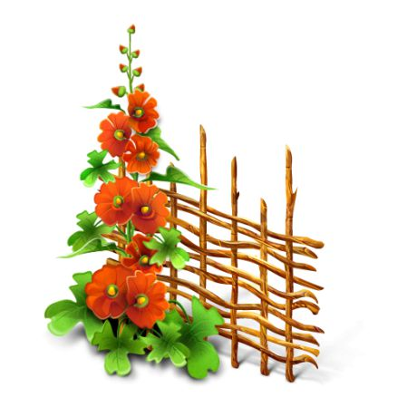
ЦІКАВІ ФАКТИ ПРО РІДНУ МОВУ
У 448 р. н.е. візантійський історик Пріск Панікійський, перебуваючи у таборі гунського володаря Аттіли, (на території сучасної України), того самого Аттіли, який розгромив Римську імперію, записав слова “мед” і “страва”.

Slide 4

В українській мові безліч синонімів. Наприклад, слово “горизонт” має 12 синонімів: обрій, небозвід, небосхил, крайнебо, круговид, кругозір, кругогляд, виднокруг, видноколо, виднокрай, небокрай, овид.
В українській мові найбільша кількість слів починається на літеру «П»
Мова –
Духовне багатство народу
У 1918—1920 роках українська мова була офіційною мовою Кубанської Народної Республіки.
Найменш уживаною літерою українського алфавіту є літера “Ф”.

Slide 5
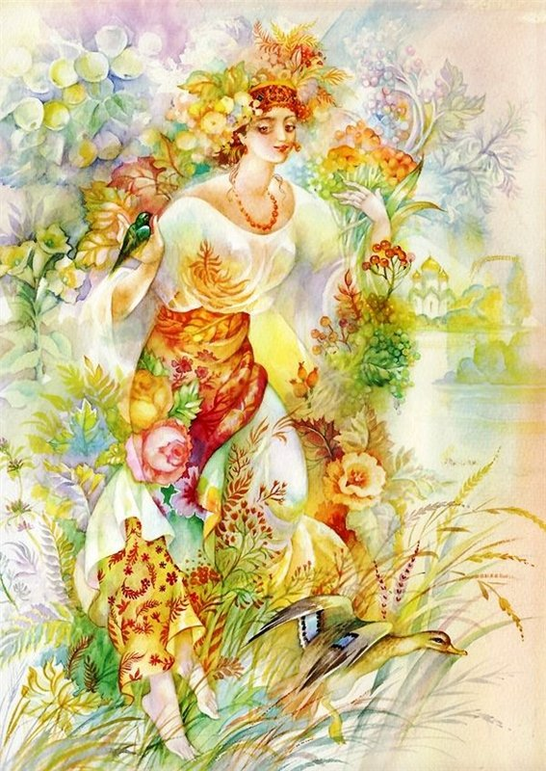
За різними даними, українська мова посідає 25 або 32 місце за кількістю носіїв серед найпоширеніших мов у світі. Для 36-37,5 мільйонів осіб українська мова є рідною. Загалом у світі 41-45 мільйонів осіб володіють українською
На мовному конкурсі, який пройшов у Парижі у 1934 році, українську мову визнано третьою найбільш красивою мовою в світі (після французької та перської) за такими критеріями, як фонетика, лексика, фразеологія й будова речення.

Slide 6

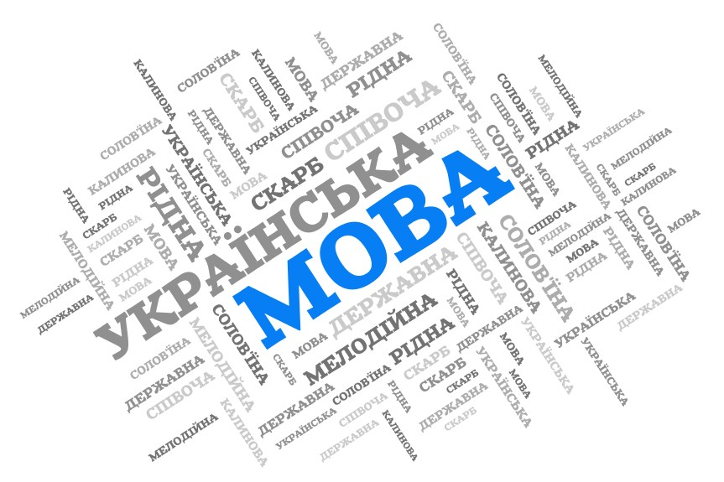

Slide 7

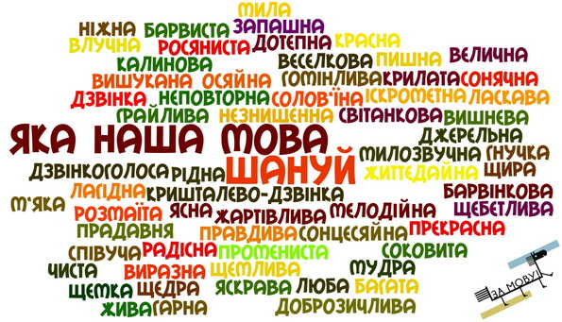
У серцях гарячих ти жива!

Slide 8
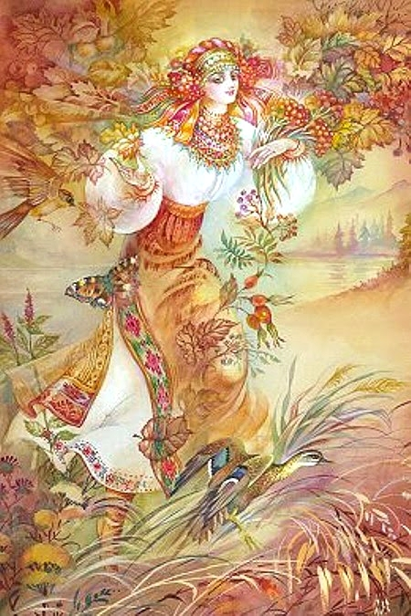
Першим букварем, виданим в Україні, був «Буквар» («Азбука»), надрукований у 1574 р. у Львові першодрукарем Іваном Федоровим. Книжка складалася з абетки, складів, зразків відмінювання і короткої читанки. До нас дійшов лише один примірник, який знайдено в Римі 1927 р. Зберігається в бібліотеці Гарвардського університету (США). Факсимільне видання було здійснено в Києві 1964 та 1974 рр.
Вперше українська мова була прирівняна до рівня літературної мови в кінці XVIII століття після виходу у 1798 році першого видання “Енеїди”, автором якої є Іван Котляревський. Саме його і вважають засновником нової української літературної мови.

Slide 9
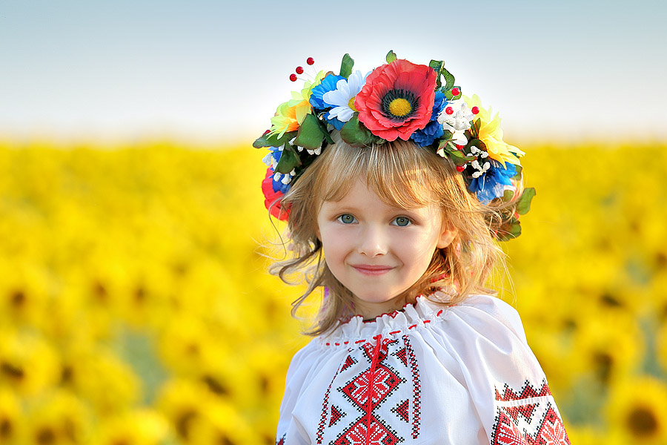
Найдавнішими українськими поетесами, імена яких відомі, й про яких збереглися документальні свідчення, є інокиня Анисія Парфенівна і Анна Любовичівна; жили вони, очевидно, в кінці XVI – на початку XVIII ст. і залишили акровірші, де вписано їхні імена.
Найстарішою українською піснею, запис якої зберігся до наших днів, вважається пісня «Дунаю, Дунаю, чому смутен течеш?»
Найбільшу кількість разів перекладений літературний твір – «Заповіт» Т.Г.Шевченка: 147 мовами народів світу.
За межами Європи українська мова має напівофіційний статус в США (округ Кук штату Іллінойс). Відомо, що округ Кук в штаті Іллінойс – це 16-й з набільших у світі урядів місцевого самоврядування. В цьому окрузі проживає близько 5,5 мільйонів населеня, до складу округу входить місто Чикаго разом з передмістями. А українська мова була обрана як одна з найбільш вживаних мов у даному районі.

Slide 10
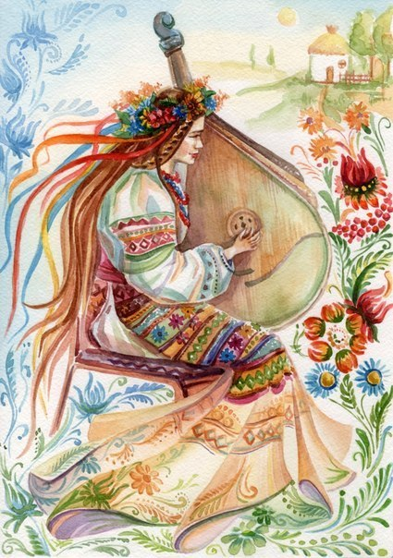
Вчений
В.Кобилюх довів, що українська мова сформувалася в
Х-IV тисячоліттях
до нашої ери.
Тому походження найважливіших українських слів слід шукати саме в санскриті, а не в російській, німецькій, турецькій, грецькій та інших мовах, які виникли значно пізніше.

Slide 11
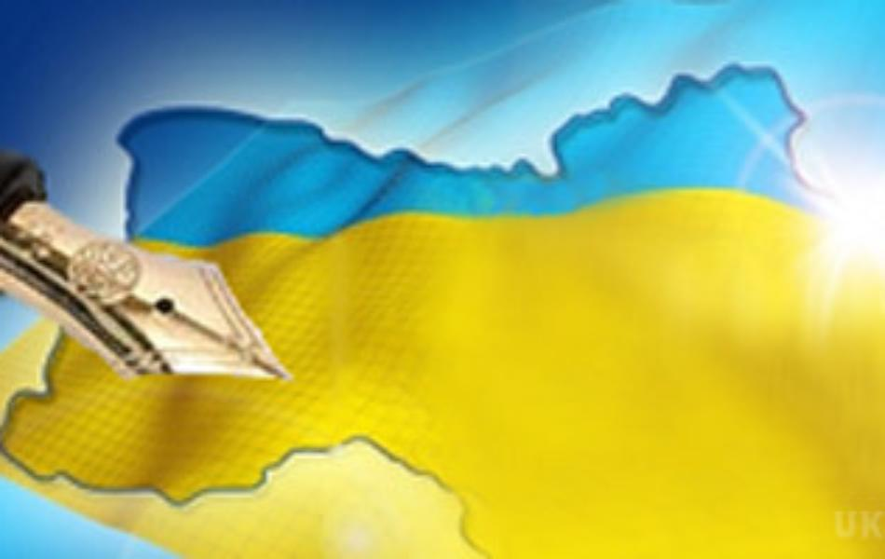
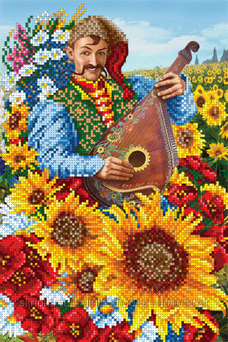
Особливістю української мови є те, що вона багата на зменшувальні форми. Зменшувально-пестливу форму має, як не дивно, навіть слово «вороги» - «вороженьки».
”.

Slide 12


Сучасна українська мова налічує, згідно словнику Національної Академії Наук України, близько 256 тисяч слів і включена до списку мов, які успішно розвиваються в даний час.
Особливістю української мови є те, що вона багата на зменшувальні форми. Зменшувально-пестливу форму має, як не дивно, навіть слово «вороги» «вороженьки».

Slide 13


Свято започатковане
9 листопада 1997 року Указом Президента України Леоніда Кучми

Slide 14
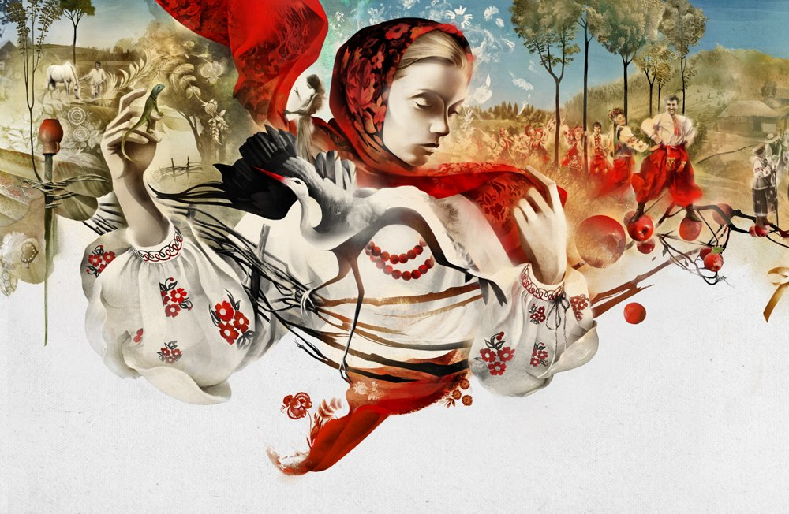
Висновок
НАС ЄДНАЄ МОВА!

Slide 15
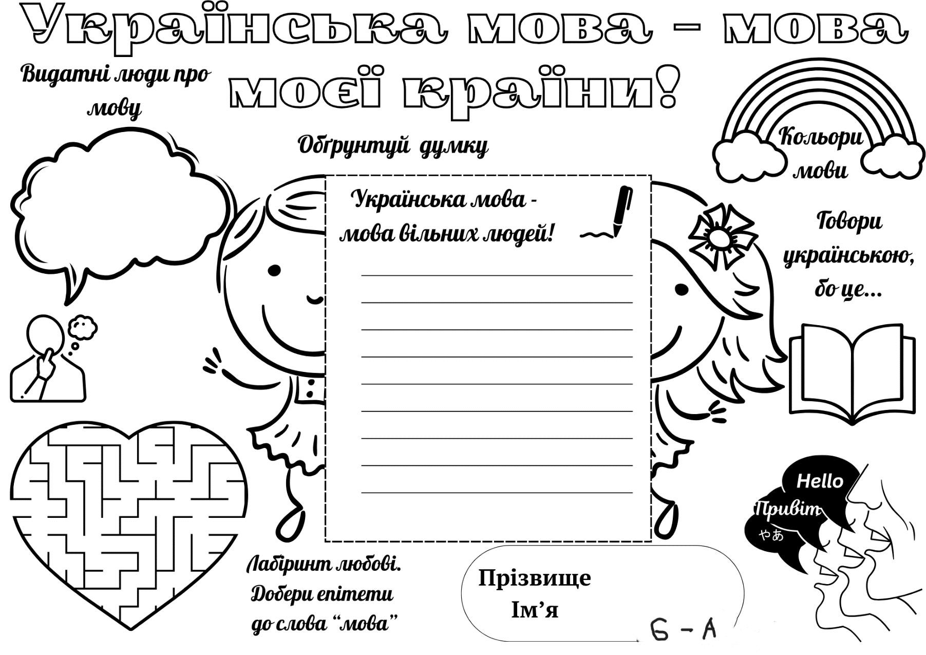
Домашнє завдання
Розфарбуй, заповни постер або створи власний

Slide 16
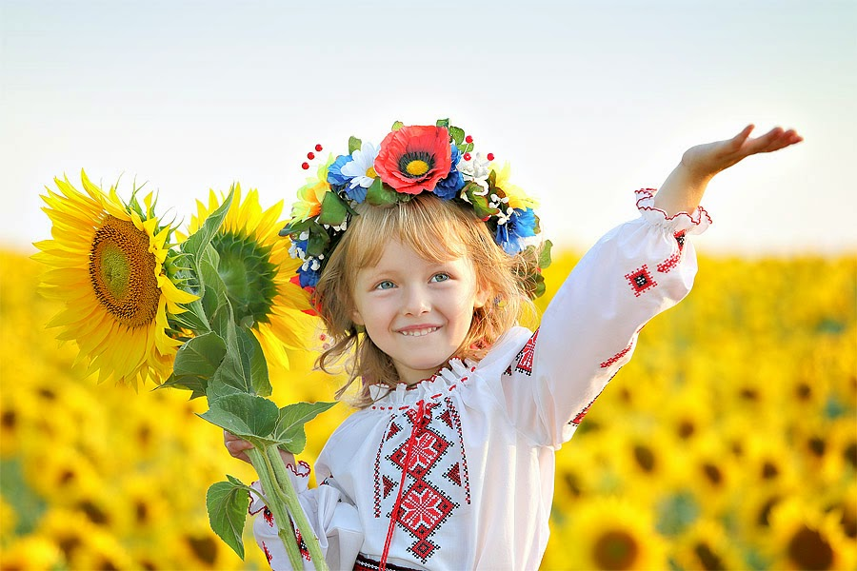
ДЯКУЮ ЗА УВАГУ!

